Slide 1
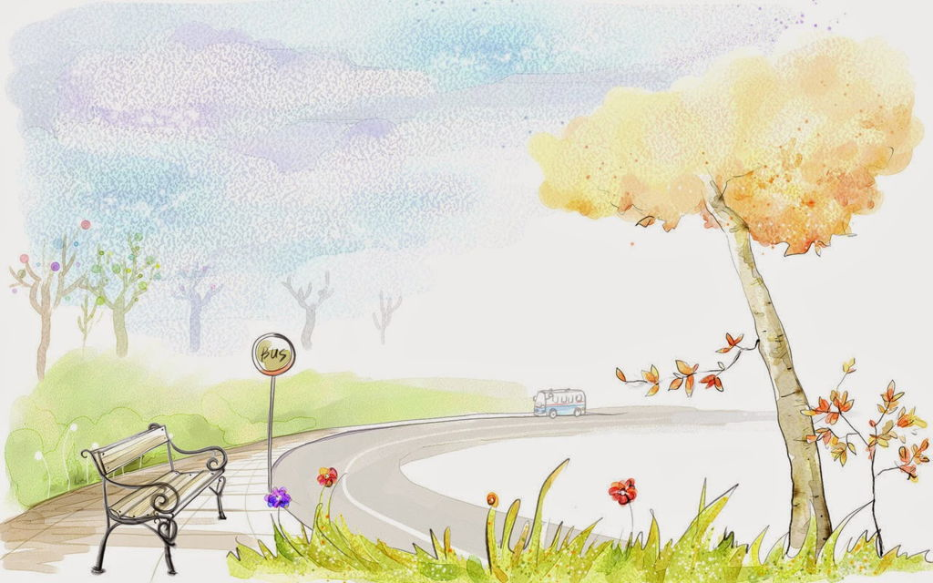




KÍNH CHÀO QUÝ THẦY CÔ VỀ DỰ GIỜ
Phân môn: Chính tả

Slide 2
Tiếng chổi tre
Những đêm đông Nhớ em nghe
Khi cơn giông Tiếng chổi tre
Vừa tắt Chị quét
Tôi đứng trông Những đêm hè
Trên đường lặng ngắt Đêm đông gió rét
Chị lao công Tiếng chổi tre
Như sắt Sớm tối
Như đồng Đi về
Chị lao công Giữ sạch lề
Đêm đông Đẹp lối
Quét rác… Em nghe!
Tố Hữu

Slide 3
Tiếng chổi tre
Những đêm đông Nhớ em nghe
Khi cơn giông Tiếng chổi tre
Vừa tắt Chị quét
Tôi đứng trông Những đêm hè
Trên đường lặng ngắt Đêm đông gió rét
Chị lao công Tiếng chổi tre
Như sắt Sớm tối
Như đồng Đi về
Chị lao công Giữ sạch lề
Đêm đông Đẹp lối
Quét rác… Em nghe!
Tố Hữu

Slide 4
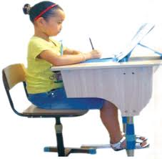
Tư thế ngồi khi viết bài
- Lưng thẳng, không tì ngực vào bàn. - Đầu hơi cúi. Mắt cách vở khoảng 25 cm. - Tay phải cầm bút, tay trái tì nhẹ lên mép vở để giữ. - Hai chân để song song, thoải mái.

Slide 5
Những đêm đông Nhớ em nghe
Khi cơn giông Tiếng chổi tre
Vừa tắt Chị quét
Tôi đứng trông Những đêm hè
Trên đường lặng ngắt Đêm đông gió rét
Chị lao công Tiếng chổi tre
Như sắt Sớm tối
Như đồng Đi về
Chị lao công Giữ sạch lề
Đêm đông Đẹp lối
Quét rác… Em nghe!
Tố Hữu

Slide 6
(2). Điền vào chỗ trống
a) l hay n?
- Một cây …àm chẳng …ên …on
Ba cây chụm lại …ên hòn …úi cao.
Tục ngữ
- Nhiễu điều phủ …ấy giá gương
Người trong một …ước phải thương nhau cùng.
Tục ngữ

Slide 7
(2). Điền vào chỗ trống
a) l hay n?
- Một cây làm chẳng nên non
Ba cây chụm lại nên hòn núi cao.
Tục ngữ
- Nhiễu điều phủ lấy giá gương
Người trong một nước phải thương nhau cùng.
Tục ngữ

Slide 8
(2). Điền vào chỗ trống
b) it hay ich?
Vườn nhà em trồng toàn m… . Mùa trái chín, m… lúc lỉu trên cây như đàn lợn con. Những chú chim ch… tinh ngh… nhảy lích r… trong kẽ lá. Chị em em tíu t… ra vườn. Ngồi ăn múi m… đọng mật dưới gốc cây thật là th… .

Slide 9
(2). Điền vào chỗ trống
b) it hay ich?
Vườn nhà em trồng toàn mít. Mùa trái chín, mít lúc lỉu trên cây như đàn lợn con. Những chú chim chích tinh nghịch nhảy lích rích trong kẽ lá. Chị em em tíu tít ra vườn. Ngồi ăn múi mít đọng mật dưới gốc cây thật là thích.

Slide 10


CỦNG CỐ- DẶN DÒ

